Slide 1
Проект Яндекс Лицей
Ермаков Р.В
Зотов А.О

Slide 2
Введение.
Идея Проекта: создать шутер на подобие старой игры “Space Invaders”, сюжет которой – пришельцы решили захватить нашу Землю, но этого не захотели сами люди из-за чего все страны собрались и создали космический корабль и для этой миссии выбрали самого лучшего пилота – вас! Ваша задача как игрока – убить всех пришельцев на протяжении нескольких уровней, иногда с пришельцев падают материалы, которые ваш корабль сразу собирает при прикосновении сам себя улучшает и создаёт мины, которые при столкновении с пришельцем образует облако газа нейтрализующее пришельцев попадающих в него, но к сожалению это приводит к тому, что газа становится меньше и его хватает лишь на 3 пришельцев.

Slide 3
Реализация
Для проекта использовались лишь следующие расширения: pygame – как оболочка и то с помощью чего всё пишется, там использовались transform.scale, sprite.collide_mask и много других. random – для использования randint для шансов на выпадение улучшений. os – для спрайтов и картинок. sys – для выхода из системы.
sqlite3 – для сохранения данных между играми

Slide 4
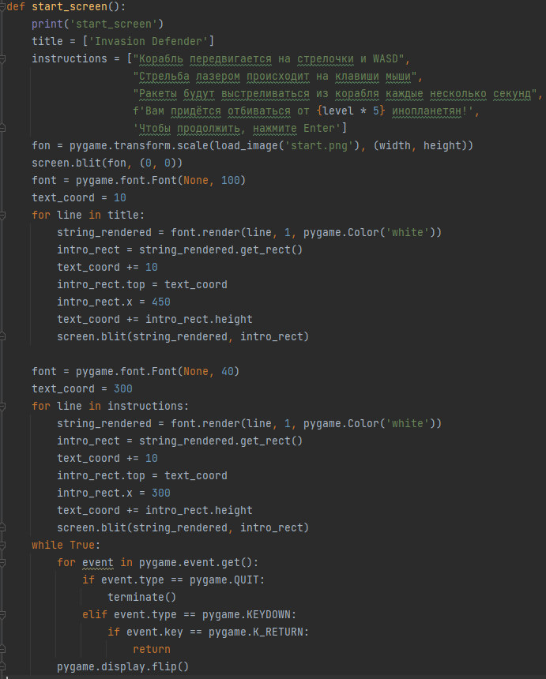
Отрывки из кода с пояснениями.
Начальный экран, просто класс который отслеживает, если игрок нажал ENTER для начала игры, а также объясняет на понятном языке принцип игры.

Slide 5
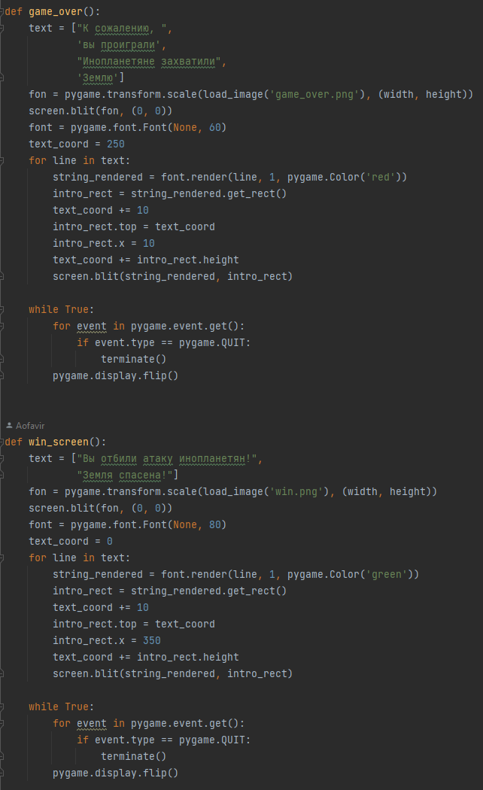
Отрывки из кода с пояснениями.
Экран с проигрышем, который можно получить если самолёт влетит в пришельца или они доберутся до Земли слишком близко и экран выигрыша, который игрок получает при победе.

Slide 6
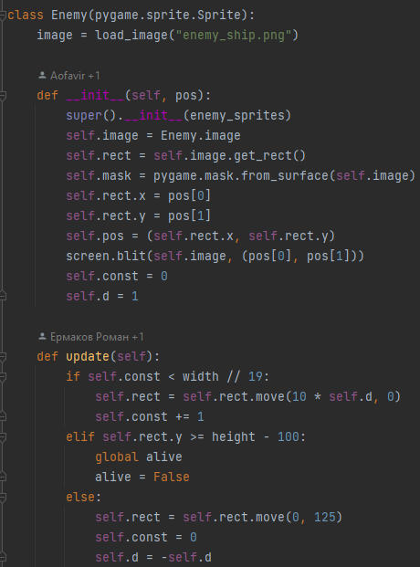
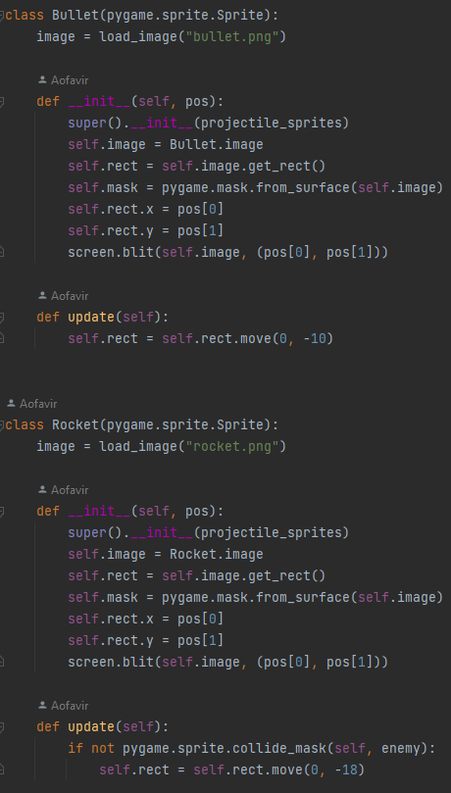
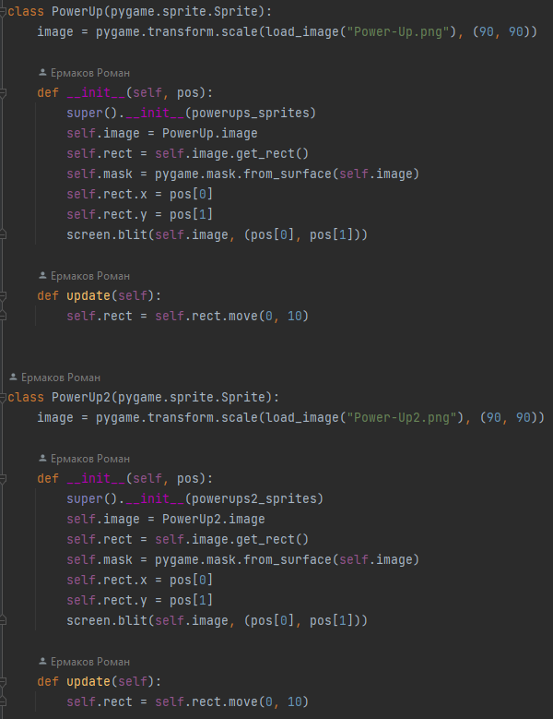
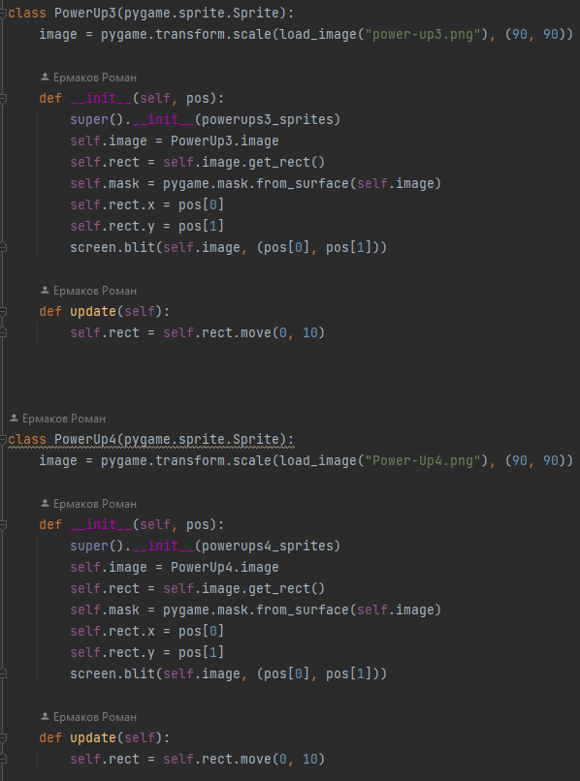
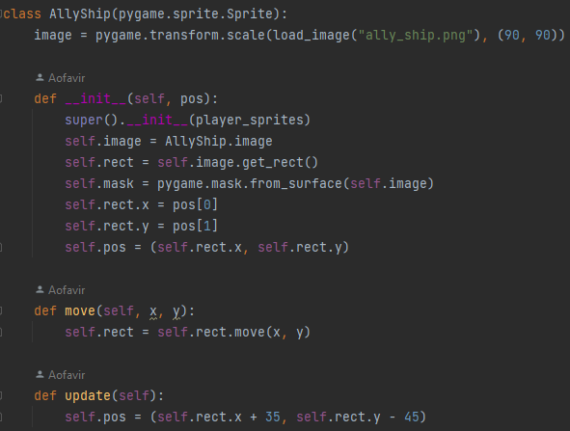
Отрывки из кода с пояснениями.
Отдельные классы для каждого объекта, чтобы сделать работу с ними проще.

Slide 7
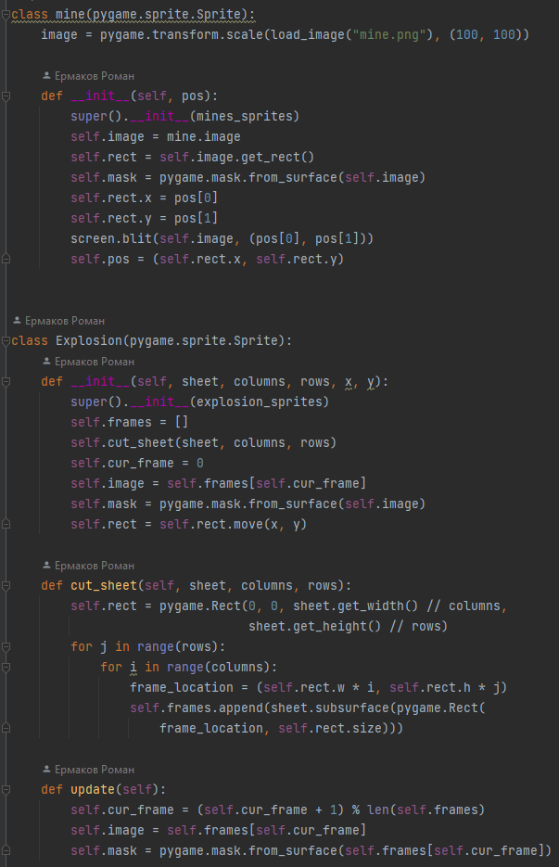
Отрывки из кода с пояснениями.
Самое важное это классы мины и взрыва (анимированного)
Анимированный взрыв создаётся из картинки состоящей из 8 других картинок, этот класс режет “sprite sheet” по столбам и линиям, на выходе получая 8 разных картинок, который он крутит по одной за тик.

Slide 8




Отрывки из кода с пояснениями.
Остальная часть кода отвечает за коллизию игрока с пришельцами, выпадение с пришельцев различных улучшений, сама работа этих улучшений (ускорение, двоение и утроение лазеров, сами мины и ускорение выстрела ракет).

Slide 9
Вывод.
Мы смогли сделать свою первую хорошо проработанную игру с использованием такой библиотеки pygame.
Изучили некоторые аспекты этой библиотеки получше и поняли как они работают.
Поняли удобность работы над проектом с помощью репозитории на гите, а также как она работает, включая в себя обновление проекта в реальном времени, написание комментариев к аспектам кода и т.п.

